Slide 1

Reporte de Eventos en Firewall IPS – Antivirus y AntiBot
Gerencia Ciberseguridad

Slide 2
Perfil de Protección
Respecto a las configuraciones relacionadas a las protecciones activas, se detalla lo siguiente:
Performance Impact
Mide impacto en el rendimiento del Firewall.
Severity
Mide cuan dañino es para el sistema la amenaza.
Activation Mode
Mide que tan confiable es que se trate de un evento real.

Slide 3
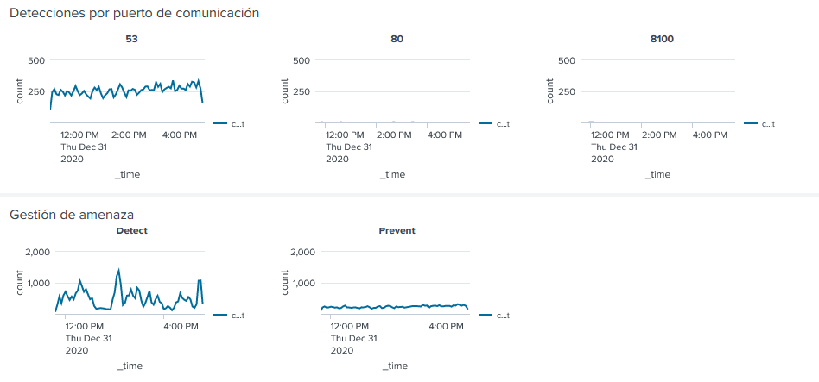
Eventos por Servicios/Acciones Realizadas por Plataforma

Slide 4
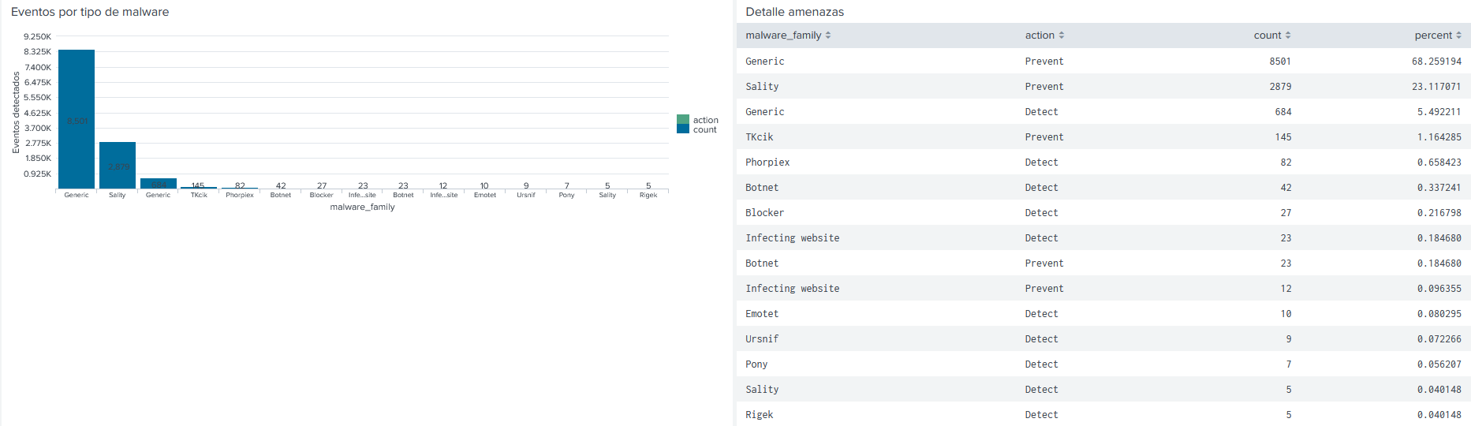
Tipos de Eventos Detectados

Slide 5
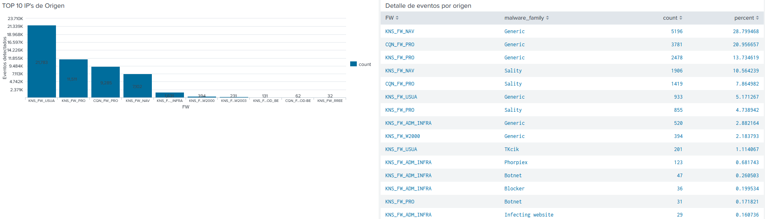
Eventos por Firewall

Slide 6
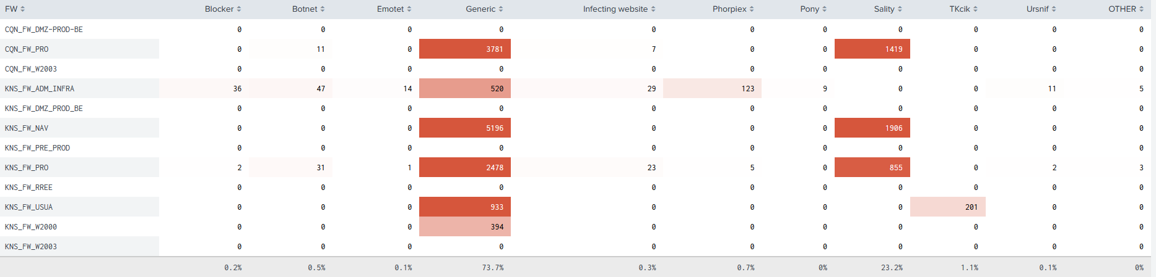
Resumen Amenazas por Firewall

Slide 7
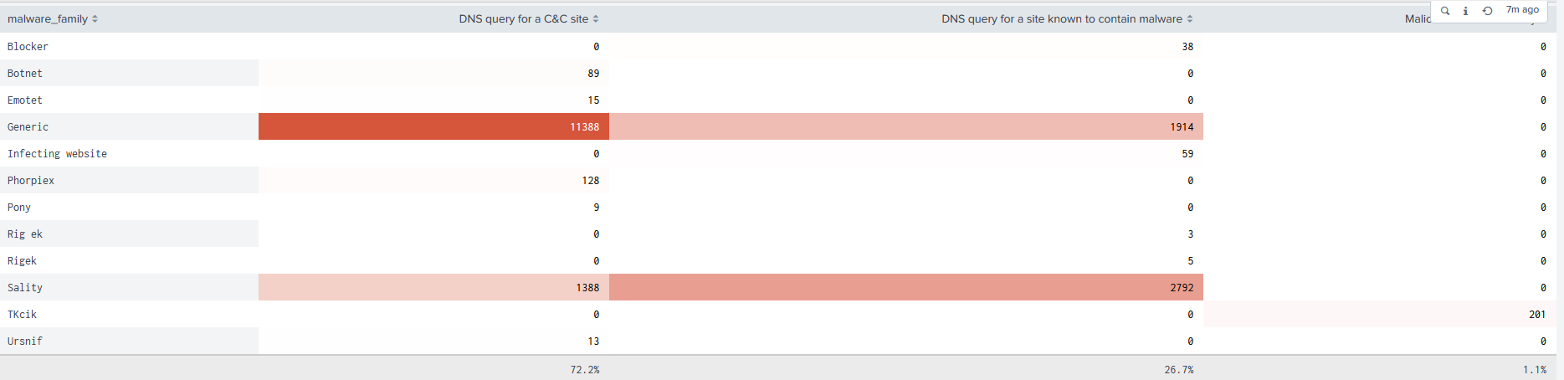
Malware Detectados

Slide 8
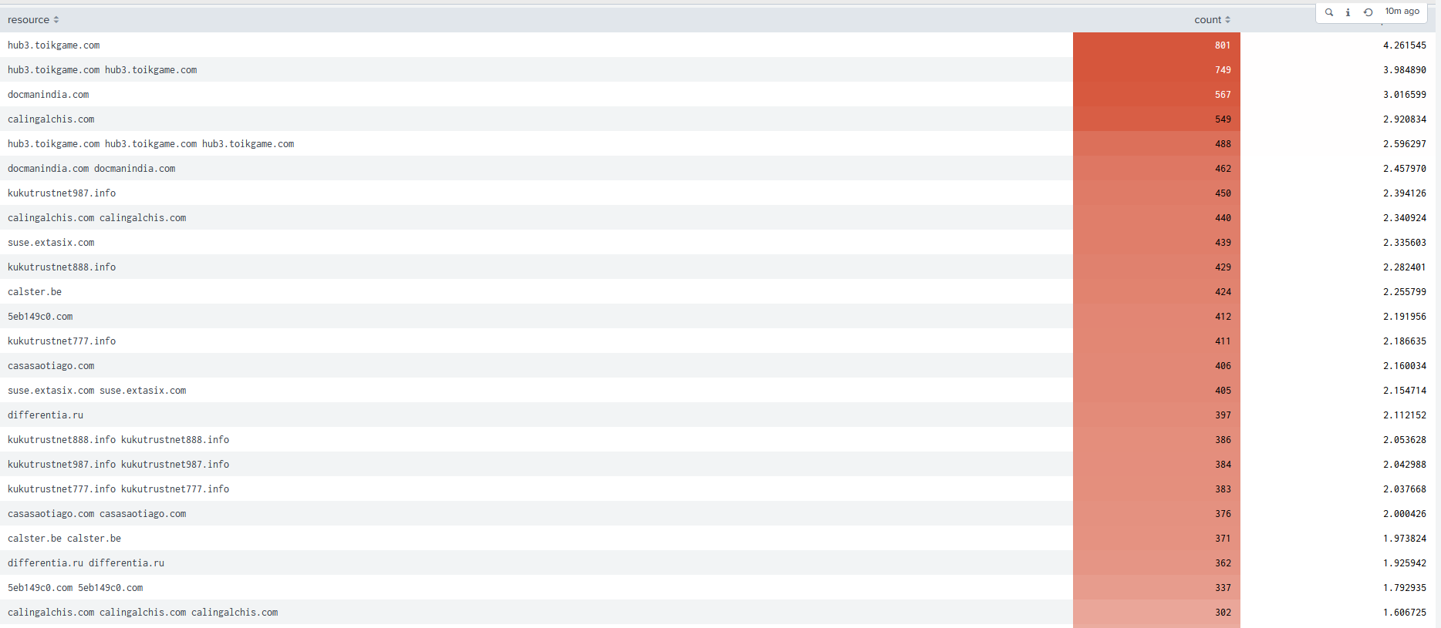
Dominios con Mala Reputación

Slide 9
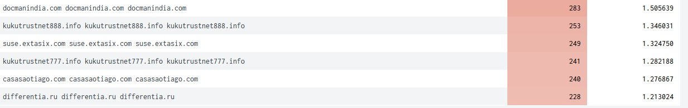
Dominios con Mala Reputación

Slide 10
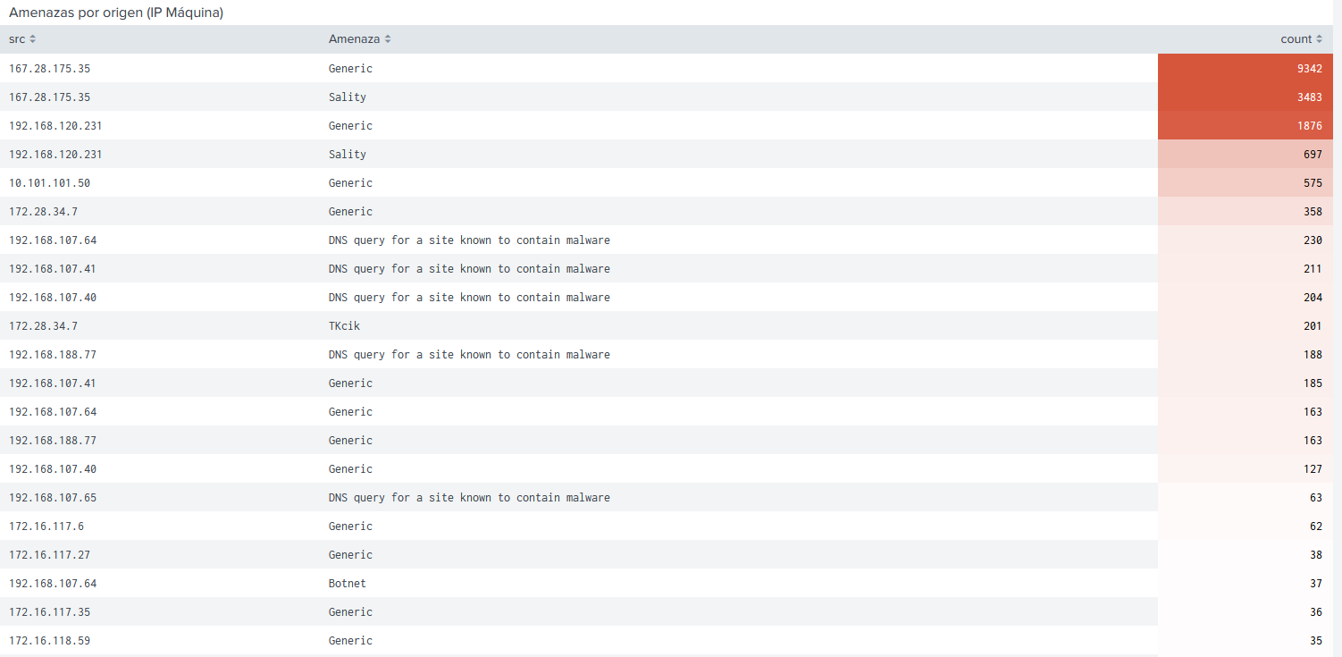
Amenazas por origen (IP Máquina)

Slide 11
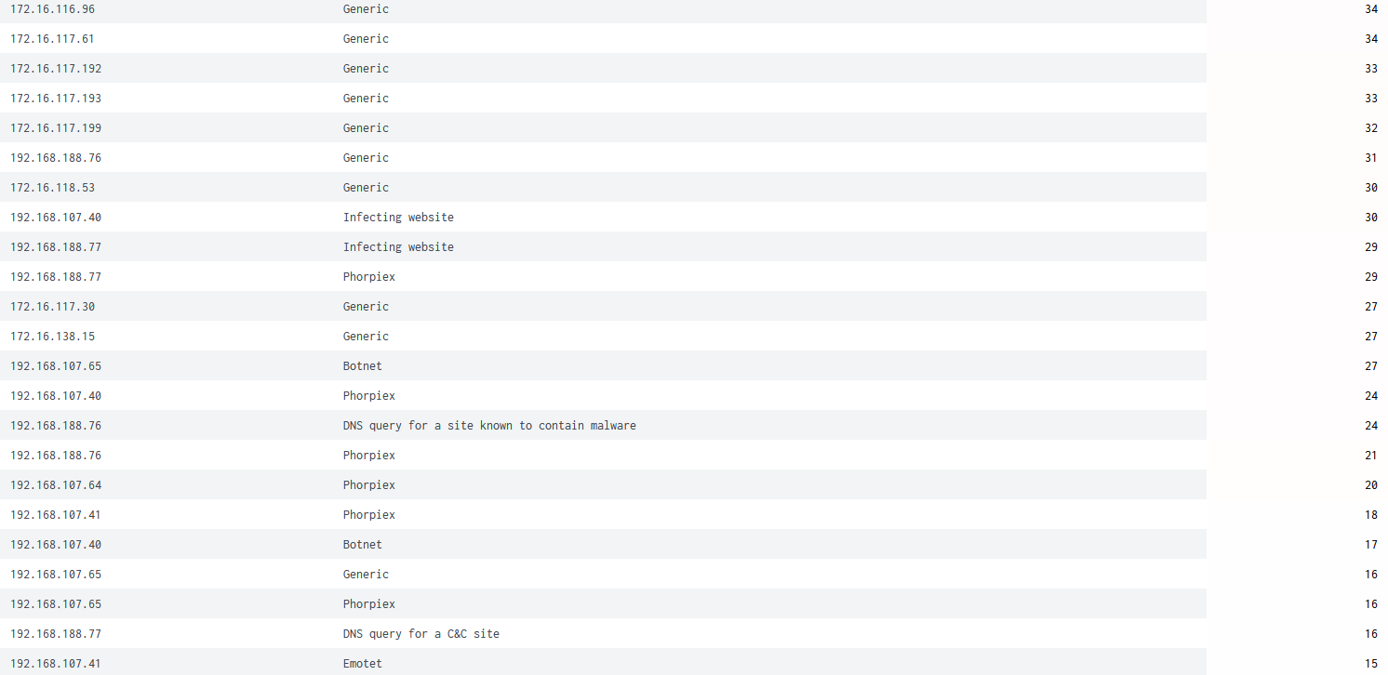
Amenazas por origen (IP Máquina)

Slide 12
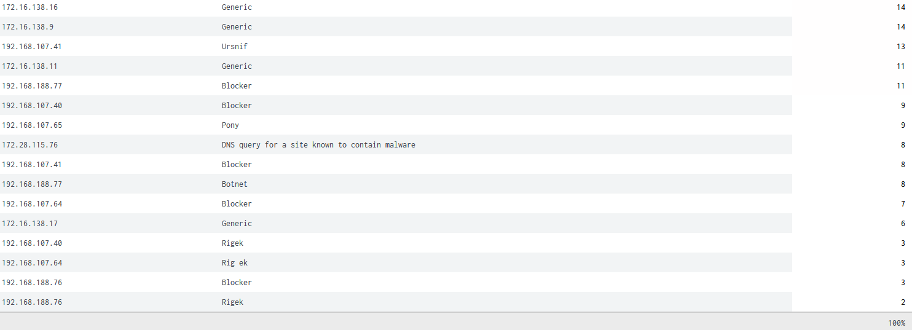
Amenazas por origen (IP Máquina)

Slide 13
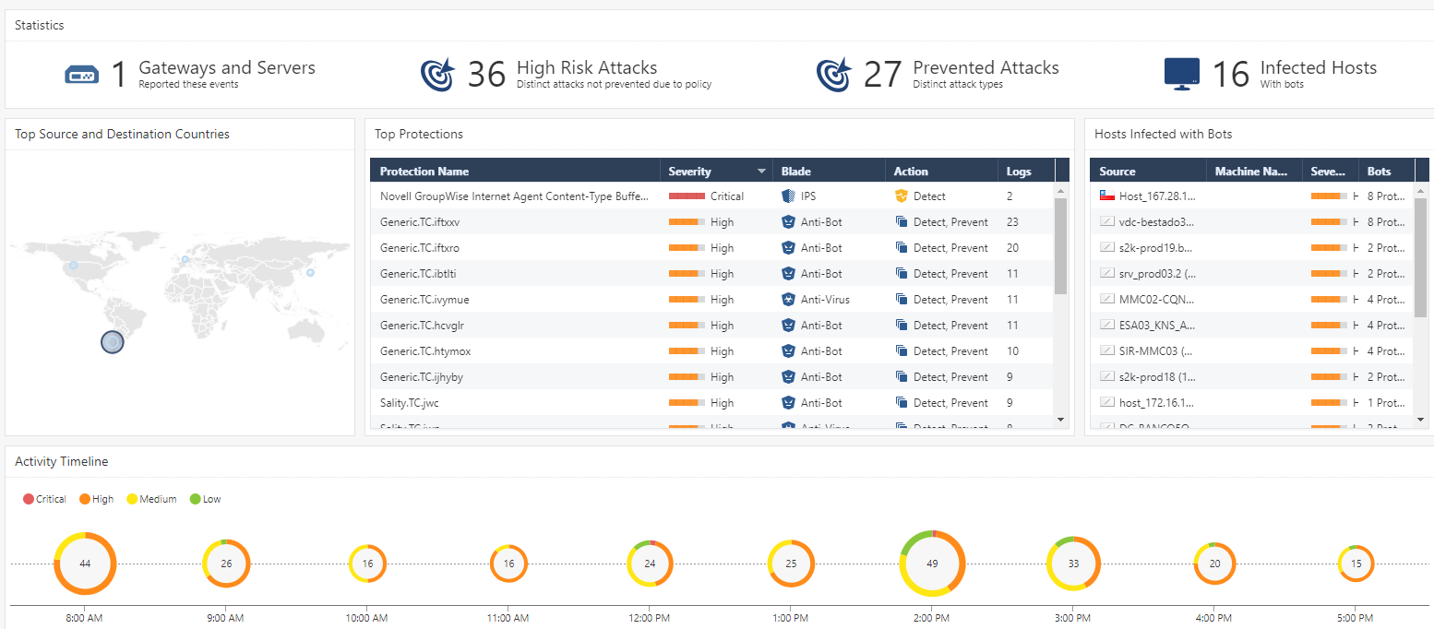
KNS_FW_PRO
Resumen:
En su mayoría se detectan eventos de DNS
Trap que están tomando acción detect,
pero la IP fue reemplazada (DNS response was replaced with a DNS trap bogus IP. See sk74060 for more information).
Además, se detecta dos eventos IPS con
acción Detect:
- Novell GroupWise Internet Agent
Content-Type Buffer Overflow

Slide 14
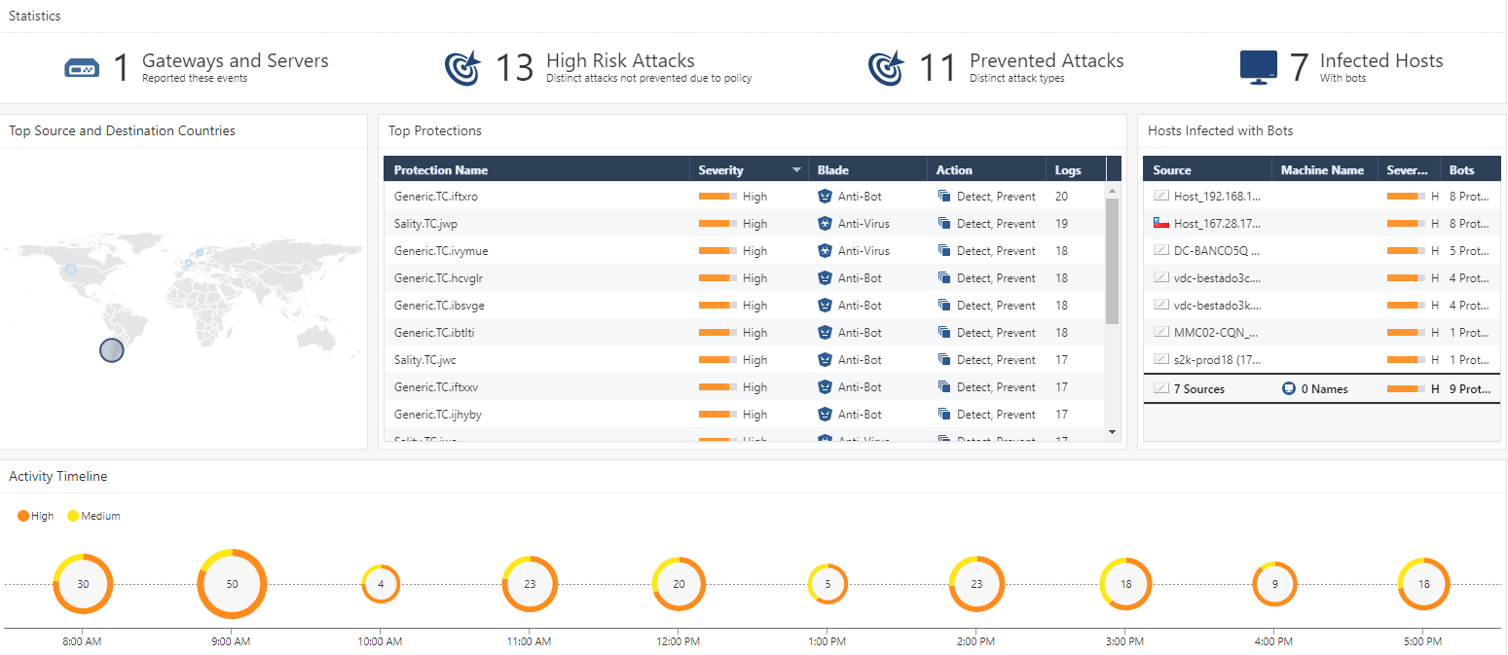
CQN_FW_PRO
Resumen:
En su mayoría se detectan eventos de DNS Trap que están tomando acción detect, pero la IP fue reemplazada (DNS response was replaced with a DNS trap bogus IP. See sk74060 for more information).
No se detectan eventos IPS con acción Prevent

Slide 15
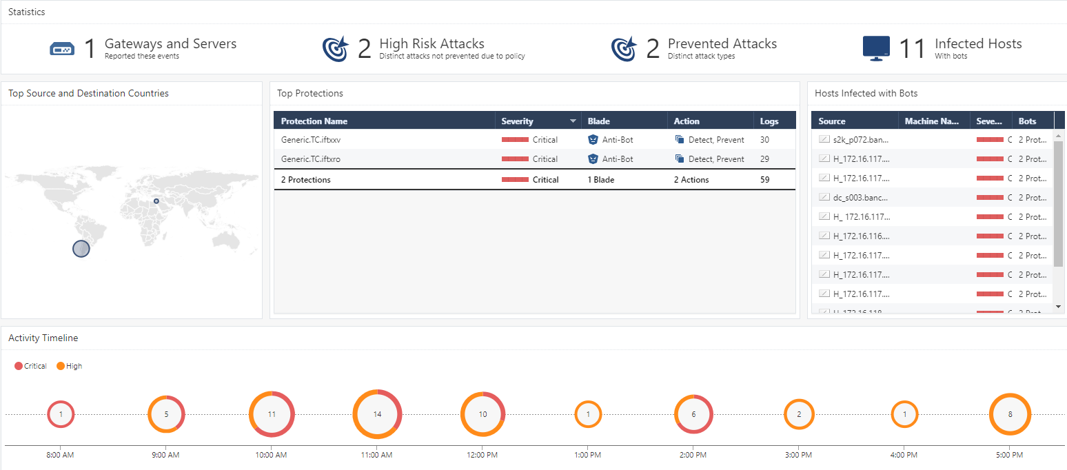
KNS_FW_W2000
Resumen:
En su mayoría se detectan eventos de DNS Trap que están tomando acción detect, pero la IP fue reemplazada (DNS response was replaced with a DNS trap bogus IP. See sk74060 for more information).

Slide 16
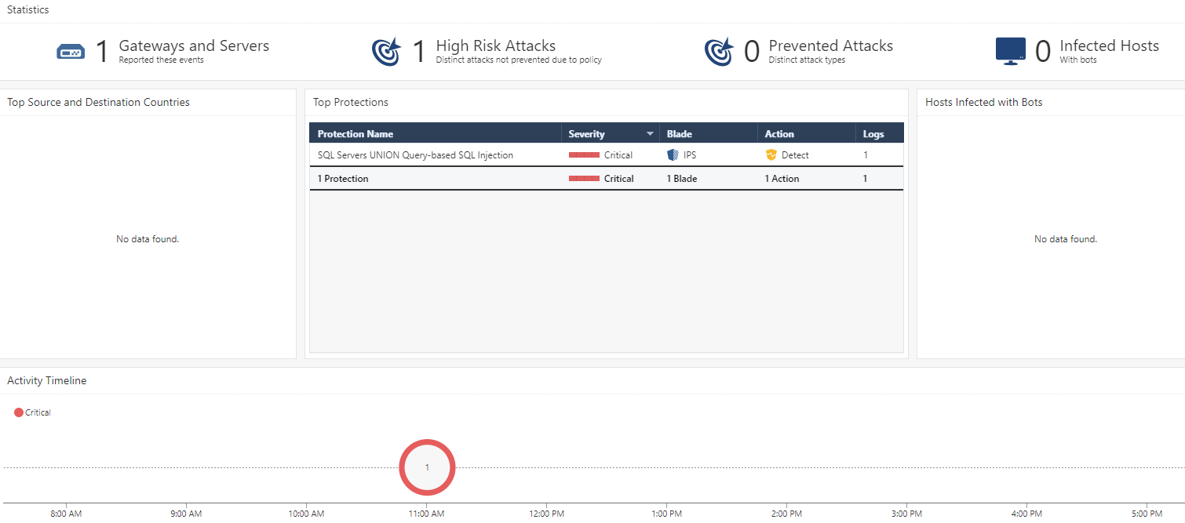
KNS_FW_W2003
Resumen:
Se detecta un evento IP con acción Detect:
SQL Servers UNION Query-based SQL Injection

Slide 17
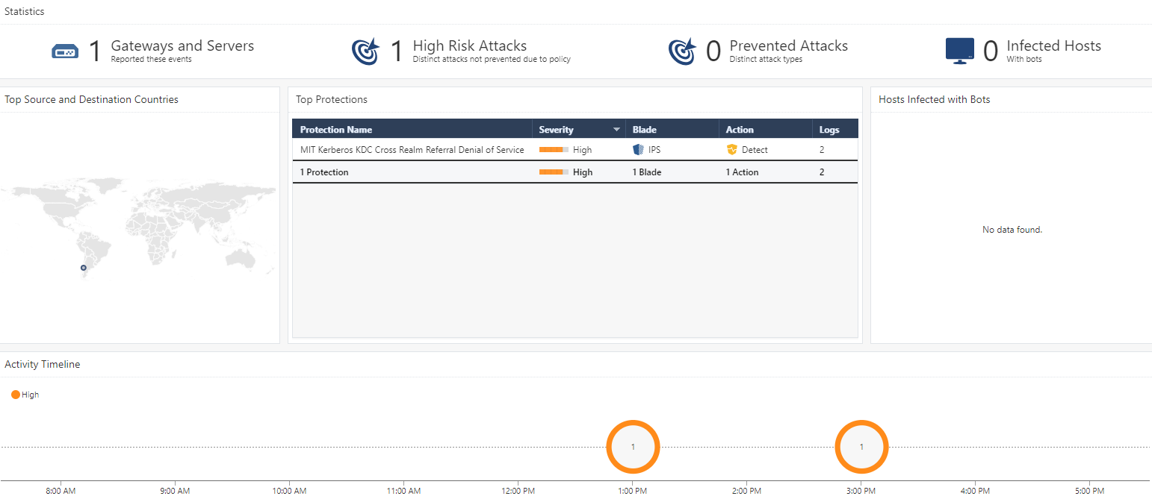
KNS_FW_PRE_PROD
Resumen:
Se detecta dos eventos IPS con acción Detect:
MIT Kerberos KDC Cross Realm Referral Denial of Service

Slide 18
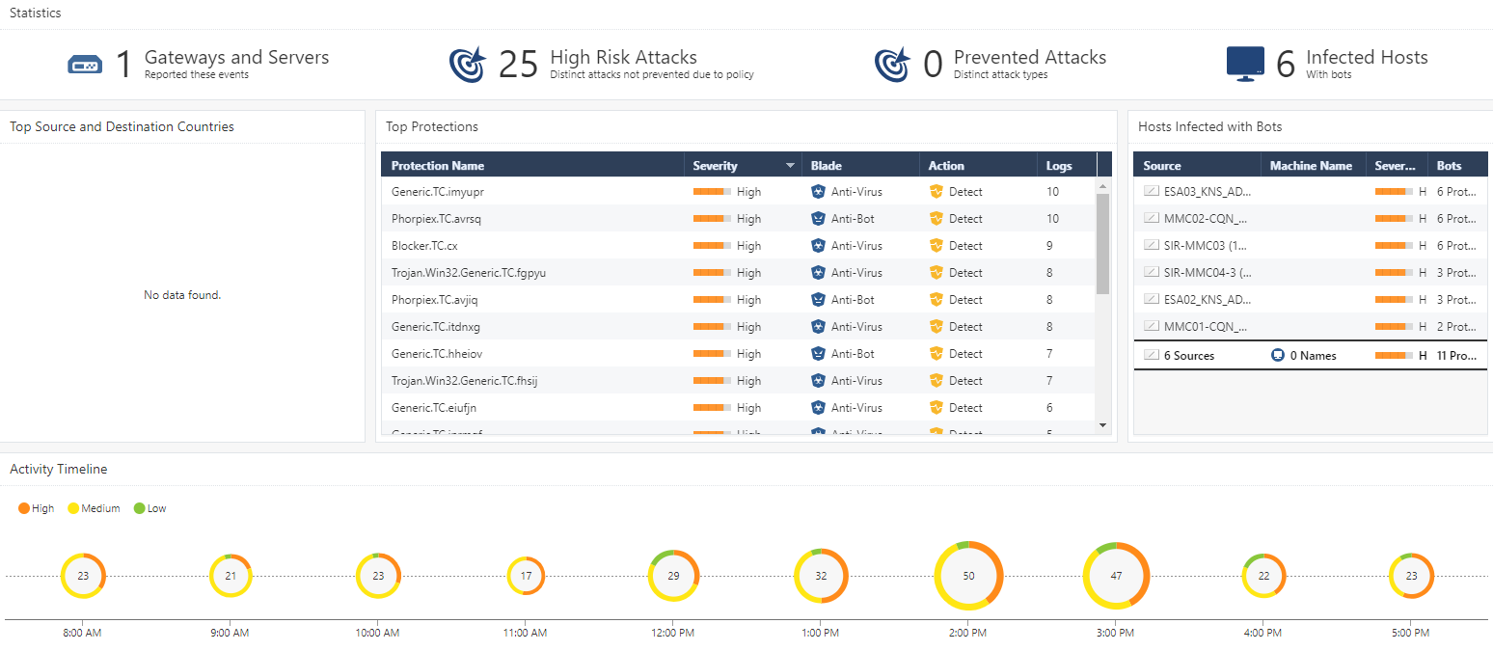
KNS_FW_ADM_INFRA
Resumen:
En su mayoría se detectan eventos de DNS Trap que están tomando acción detect, pero la IP fue reemplazada (DNS response was replaced with a DNS trap bogus IP. See sk74060 for more information).

Slide 19
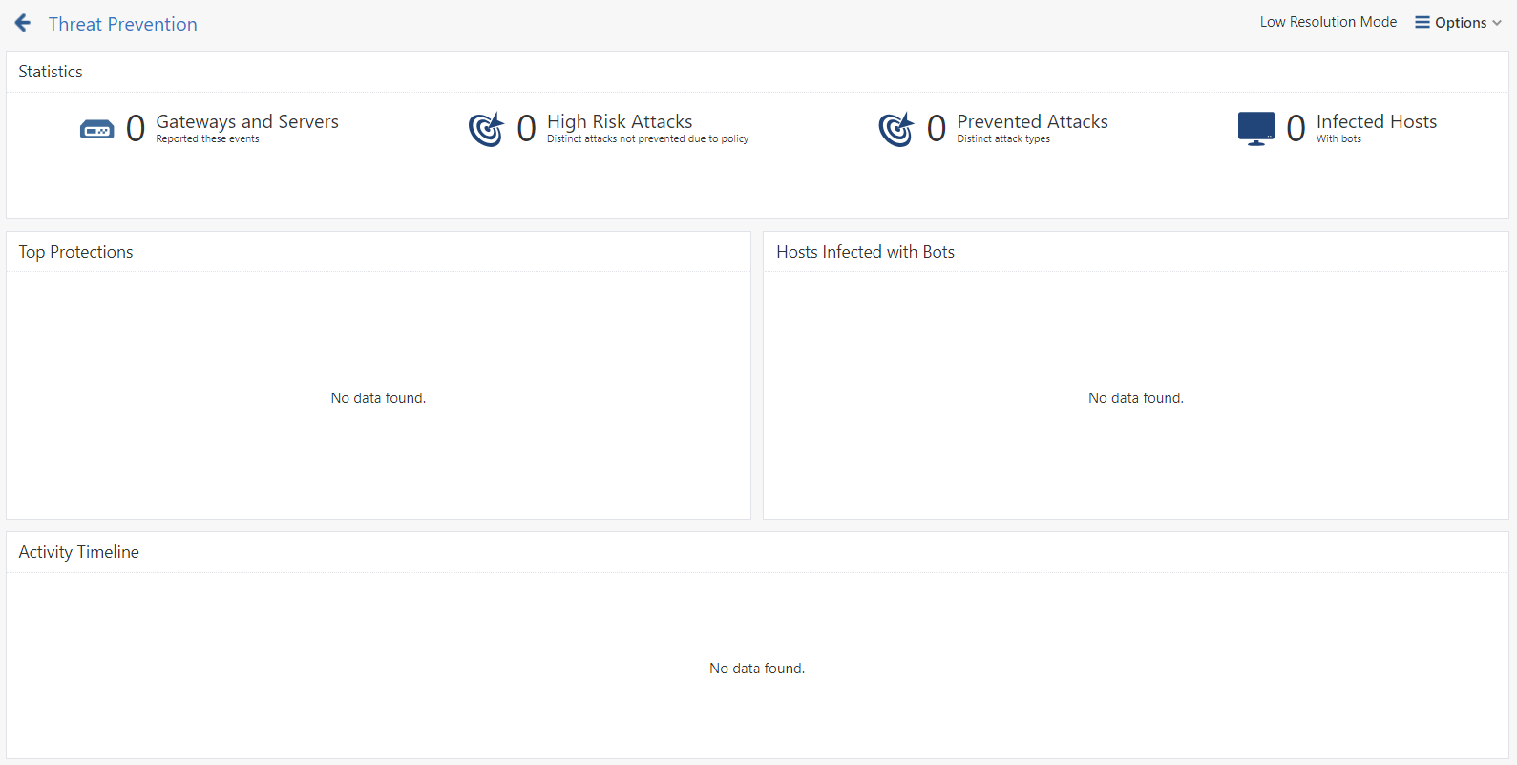
Sin Eventos por Informar
Resumen:
Los siguientes equipos no registraron eventos para informar:
KNS_FW_DMZ_PROD_FE
CQN_FW_DMZ-PROD_FE
KNS_FW_RREE
KNS_FW_NAV
KNS_FW_USUA
CQN_FW_USUA
CQN_FW_W2000
CQN_FW_W2003
KNS_FW_ATM
CQN_FW_ATM

Slide 20
Resumen
Para el periodo analizado, se detectan dos equipos con trafico anómalo, los cuales, fueron escalados para su revisión.
Para el periodo analizado, NO se detecta trafico anómalo en FW de Swift.
En KNS_FW_PRO, se detectan dos eventos IPS con acción Detect.
En CQN_FW_PRO, no se detectan eventos IPS.
En KNS_FW_W2000, no se detectan eventos IPS.
En KNS_FW_W2003, se detecta un evento IPS con acción Detect.
En KNS_FW_PRE_PRO, se detectan dos eventos IPS con acción Detect.
KNS_FW_ADM_INFRA, no se detectan eventos IPS.

Slide 21
Nuevos Equipos Detectados
Nombre de equipo | Dirección IP | Amenaza (Malware Family | Count | Detalle
No se detectan equipos nuevos en el periodo analizado

Slide 22
Seguimiento de Casos en Revisión y/o en Investigación
Nota: Debido que la planilla se extiende, a nivel de que su visualización no es la optima, se procede a adjuntar el link de su ubicación.
https://bancoestado.sharepoint.com/:x:/r/sites/SGDC/_layouts/15/Doc.aspx?sourcedoc=%7B8E7064F8-2FD7-4CE3-9945-9123322A40E9%7D&file=Eventos%20de%20Ciberseguridad%20(1).xlsx&action=default&mobileredirect=true
A continuación, se señala los últimos equipos detectados y que fueron agregados a la planilla de seguimiento

Slide 23
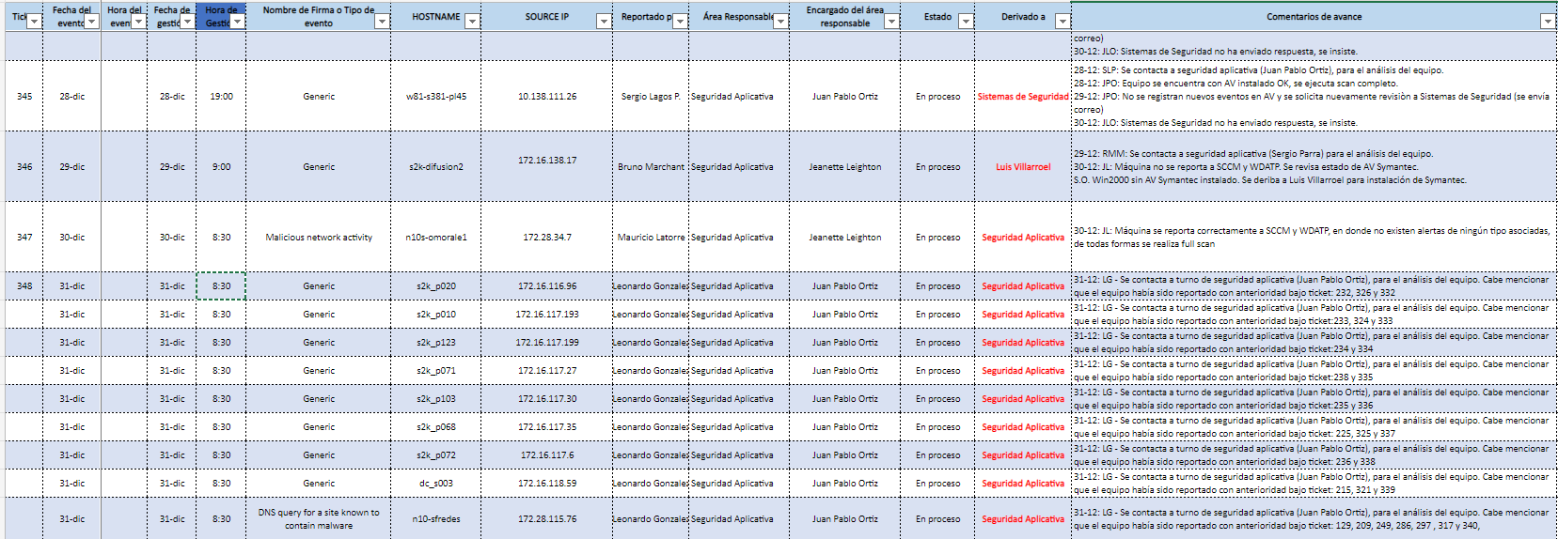
Seguimiento de Casos en Revisión y/o en Investigación

